Slide 1
К сожалению, на соседней Украине выросло уже не одно поколение, воспитанное на негативном отношении к России. Находясь в зоне СВО, приходилось видеть литературу различных организаций, на которой там воспитывали молодежь. Это литература о фашизме. Нужно, чтобы нашу молодежь воспитывали на другой литературе о мужестве, доброте и Родине.
Артемий Репкин

Slide 2
Исследовательская работа «РУССКИЕ ВОИНЫ. ИСТОКИ МУЖЕСТВА И ГУМАНИЗМА (на примере произведений новейшей русской литературы и исторических фактов)»
Работу выполнила
обучающаяся 10 класса МБОУ «СОШ № 2» г. Алатыря
Ибрагимова Юлия Дмитриевна.
Научный руководитель:
к.п.н., член-корреспондент Академии педагогических и социальных наук РФ, учитель русского языка и литературы МБОУ «СОШ № 2» г. Алатыря
Селезнева Елена Владимировна

Slide 3
Цель исследования: выявление, теоретическое и экспериментальное обоснование понятий «мужество» и «гуманизм» русских воинов на примере произведений новейшей русской литературы и событий на Украине.

Slide 4
Для реализации цели были поставлены следующие задачи:
произвести библиографический поиск и отбор научной и художественной литературы по теме исследования;
рассмотреть понимание мужества в произведениях новейшей русской литературы 2022 и 2023 годов;
привести примеры проявления мужества и гуманизма русских воинов в зоне СВО за 2022-2023 годы;
выявить соотнесённость исторической достоверности и художественного вымысла о понятиях «мужество» и «гуманизм»;
провести социологическое исследование среди обучающихся общеобразовательных школ и студентов г. Алатыря;
продолжить создание сборника текстов «Русские воины. Истоки мужества и гуманизма», начатого ещё в 2003 году и постепенно пополняющегося до 2023 года.

Slide 5
Объект исследования: понятия «мужество» и «гуманизм».
Предмет исследования: соотнесённость понятий «мужество» и «гуманизм» в новейшей русской литературе и исторических реалиях СВО на Украине.
Методы исследования:
- метод системного подхода и анализа;
-метод социологического исследования;
-систематизация и обобщение собранных данных.

Slide 6
Определение понятий «мужество», «гуманизм»
Источник | Содержание понятий «мужество», «гуманизм»
Православный фольклор XV – XVII веков | Блажен, кто в дни борьбы мятежной, В дни общей мерзости людской, Остался с мужеством отмеченной, Неопороченной душой [25, 275].
А. С. Пушкин «Мысли о литературе», «Путешествие из Москвы в Петербург» | «Смысл пророческого служения нашей литературы – споспешествовать нам в духовном делании; предостерегать от трусости и взывать к мужеству»[26, 237].
Ф. М. Достоевский «Бедные люди», «Братья Карамазовы» | «Люди должны жить духовным: добротой, смелостью, мужеством. Поглощённость материальными интересами, рост индивидуализма и катастрофический распад личности при утрате высших идеалов и веры в Бога приведёт человечество к антропофагии (людоедству)» [11, 357].
И. Я. Яковлев «Духовное завещание чувашскому народу» | «Вера и мужество утешают и ободряют душу в часы несчастья и горя, очищают и просветляют ее в счастье и удаче» [41, 23].
Д. С. Лихачёв «Письма о добром и прекрасном» | «Добро и справедливость, гуманность и смелость всегда были и будут нашими нравственными ориентирами» [18, 254]

Slide 7
Мужество – одна из важнейших характеристик духовно и нравственно развитой личности, проявляющаяся в храбрости, присутствии духа, ответственности и гуманизме человека.

Slide 8
Тексты о воинах СВО
Балдан Цыдыпов: один против врага
Алексей Ладонкин: музыка и война
Галина Пидгурская: вынесла 20 раненых военнослужащих с поля боя
Константин Салихов: победил в снайперской дуэли с врагом
Дмитрий Гарбузов: танкисты уничтожили вертолеты
Владислав Молошняк: вытащил из горящего танка сослуживца
Иван Матюшкин: захватил в плен двух корректировщиков огня артиллерии
Руслан Гилев и Яков Петрунин: обезвредили заминированный мост
Дмитрий Абакумов: поразил 10 боевых машин «Град»
Антон Демидов: помог уничтожить позиции реактивной артиллерии противника

Slide 9
11. Андрей Шаповалов: уничтожил три боевые машины пехоты и зенитную установку врага
12. Сергей Романов: эвакуировал двух раненых десантников из-под огня
13. Нурмагомед Гаджимагомедов: смертный бой в окружении
14. Владимир Жога: новые герои новой России
15. Максим Концов: погиб, чтобы спасти товарищей
16. Виктор Дудин: первый летчик – Герой России в период СВО
17. Дмитрий Литвинов: не оставил товарища погибать
18. Евгений Донченко: меня спасла добрая женщина
19. Артем Гладский: не отступил перед превосходящими силами противника
20. Расим Ильязов: один против пятисот врагов
21. Алексей Литвиенко: 10 лет воюю за Донбасс

Slide 10
Тексты о героях СВО из Чувашии и Алатыря
Артемий Репкин, герой из г. Алатыря Чувашской Республики, принял неравный бой с превосходящими силами противника
Семенов Дмитрий Владимирович (1989-2022): посмертно Герой России из Чувашии
Конорев Александр Владимирович (1985-2022): посмертно Герой России из Чувашии
Старчков Александр Иванович (2000-2022): посмертно Герой России из Чувашии

Slide 11
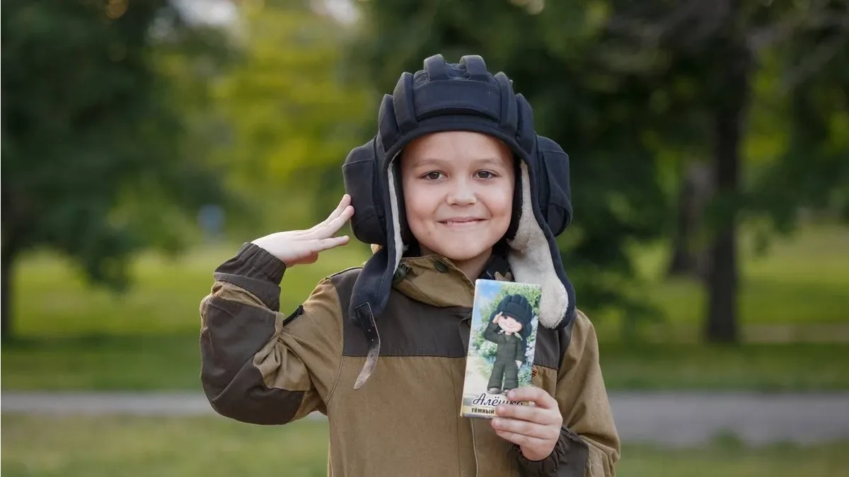
Тексты о подвигах мирных людей
Алёша Павличенко: мальчик, приветствовавший военных России

Slide 12
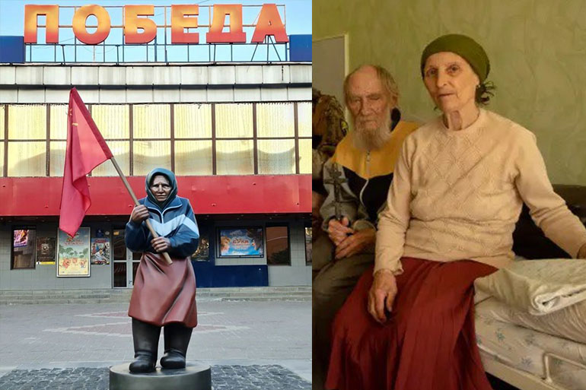
Анна Ивановна Иванова (бабушка Z): встретила солдат ВСУ с красным советским флагом

Slide 13
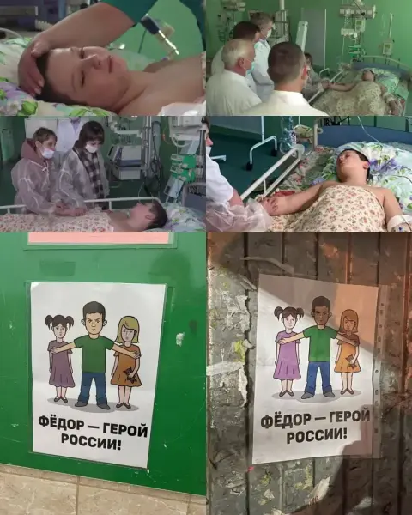
Мальчик Федя: награждён медалью «За отвагу» за спасение детей

Slide 14
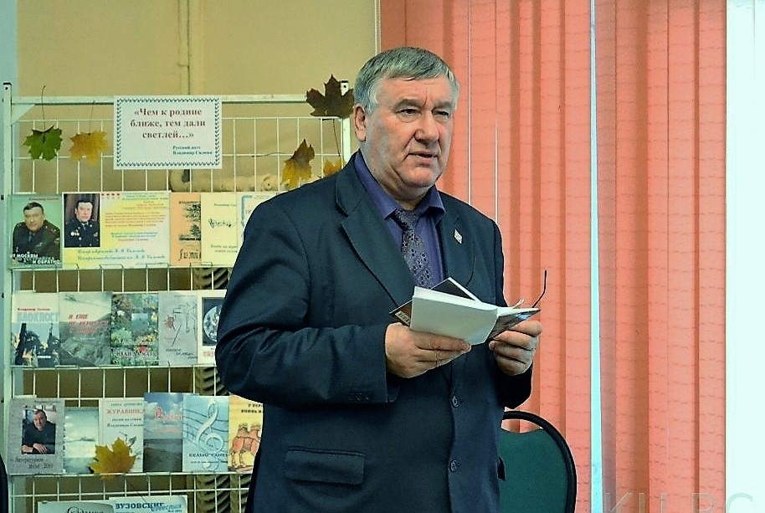
Литература об СВО
Владимир Силкин
Сборник стихов «Мы никому не отдадим Победы»
Мы никому не отдадим Победы,
Ни перед кем мы не склоним знамен.
На нас глядят из бронзы наши деды,
И мы не позабудем их имен.
Не беспокойся, Родина, за нас,
Ты подняла нас, ты нас воспитала.
И выполним мы твой любой приказ,
Поскольку мы из русского металла.
Не нужны нам ни Харьков, ни Киев,
И Полтавская ночь не нужна,
Потому, что безмерна Россия,
И чужого не хочет она.

Slide 15
Выводы:
4. Истоки непобедимости русских воинов – в их беспримерном мужестве и гуманизме, проявляющимися во все века существования Отечества.
5. Русская история подтверждает сформированность понятий «мужество» и «гуманизм» у лучших защитников Родины.
6. Русская новейшая литература является исключительно достоверным источником, свидетельствующим о взаимосвязи понятий «мужество» и «гуманизм».
7. Сборник воспитательных текстов «Русские воины. Истоки мужества и гуманизма» имеет открытый финал и может, и должен постоянно пополняться, так как современная история России и новейшая литература предоставляют факты для этого.

Slide 16
Международная 57-я научная студенческая конференция по техническим, гуманитарным и естественным наукам, посвящённая Году педагога и наставника в Российской Федерации и Году счастливого детства в Чувашской Республике
Работа прошла проверку на антиплагиат.
Электрон. дан. – Режим доступа:. - https://www.duplichecker.com. - 02.04.2023. Оригинальность текста – 94 %
Электрон. дан. – Режим доступа: https://progaonline.com. - 02.04.2023. Оригинальность текста – 97 %

Slide 17
Требования к оформлению:
1. Times New Roman 14
2. Междустрочный интервал – 1,5
3. Абзацный отступ – 1
4. Поля со всех сторон 2 см.
5. Выравнивание по ширине, без переносов.
6. Номера страниц внизу по центру
7. Сноски [4,15] или [6].

Slide 18
Библиография
1. Дунаев, М. М. Вера в горниле сомнений / М. М. Дунаев. – М. : Совет Рус-ской Православной Церкви, 2008. – 450 с.
2. Пушкин, А. С. Мысли о литературе [Электронный ресурс] / А. С. Пушкин. – Электрон. дан. – Режим доступа : www.proza.ru/2009/11/18/799. - 31.03.2023.
3. Селезнева, Е.В. Сочинение как вид совместной работы учителя и ученика / Е.В. Селезнева// Народная школа – Чебоксары, 2021. – № 5 (175). – С.82 – 87.

Slide 19
Спасибо за внимание!

